Slide 1
Урбанізація та її наслідки

Slide 2
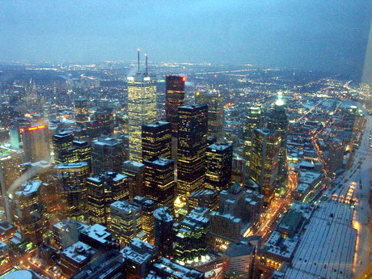
Урбанізація (від лат. urbanos – міський) означає процес зростання міст і міського населення та підвищення їх ролі в соціально-економічному та культурному житті суспільства. Способи виникнення міст в історії людства були різними. Міста виникали як сумісні поселення ремісників, що полегшувало їх виробничу діяльність, як центри торгівлі, як воєнні укріплення (фортеці).

Slide 3
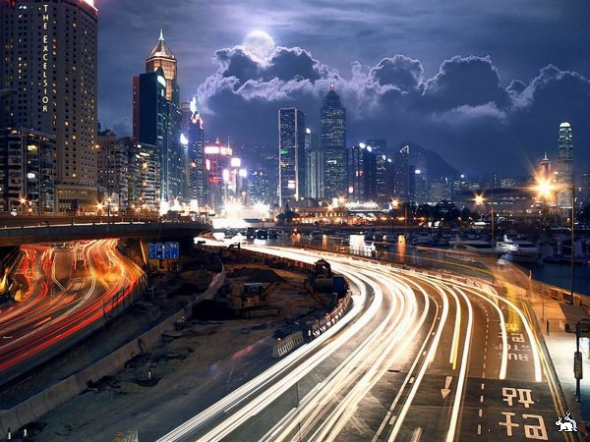
Проявився процес урбанізації і в Україні. До 1918 р. країна була аграрною і в містах проживало 18% населення. Інтенсивна урбанізація в Україні розпочалася в 1926-1939 рр., коли було взято курс на індустріалізацію народного господарства, тобто всього лише за 13 років чисельність міського населення зросла у 2,4 рази. За 1940-70 рр. чисельність міського населення в Україні зростала вже значно нижчими темпами, бо за 30 років воно збільшилось у 1,9 рази.

Slide 4
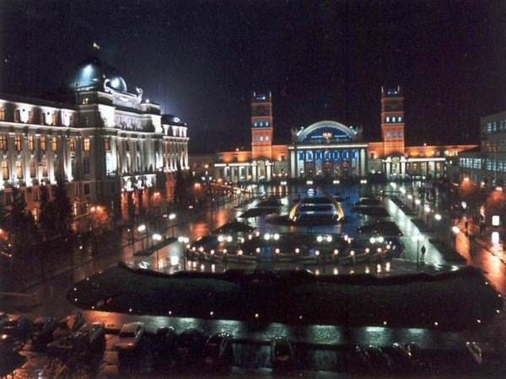
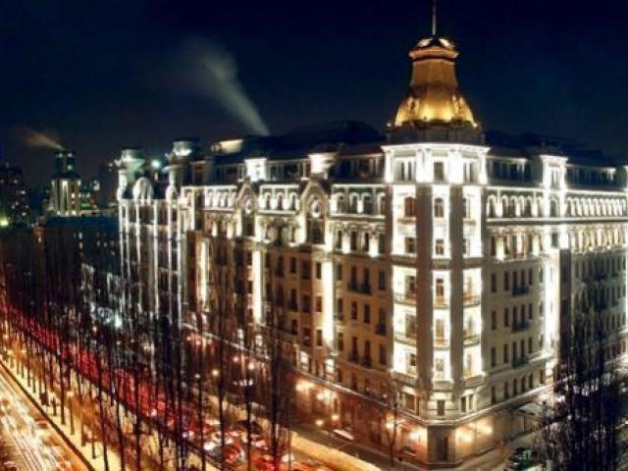
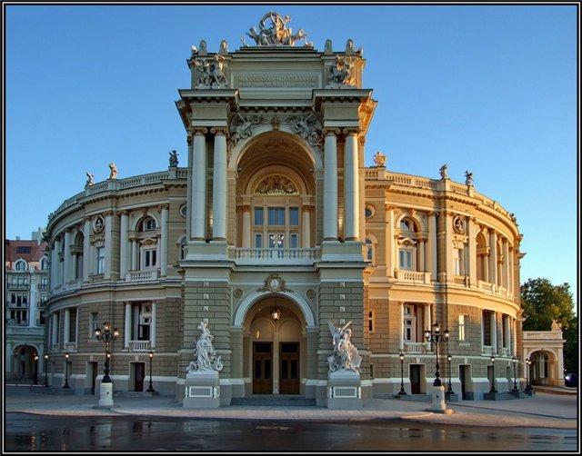
З середини 50-х років ХХ ст. почався новий етап інтенсивного зростання кількості міст і чисельності міського населення в Україні. Тільки за останні 30 років частка міського населення в Україні зросла у 2,2 рази та становила на кінець ХХ ст. близько 70% загальної чисельності населення. За кількістю великих міст (з населення понад 100 тис.) наша держава тепер посідає одне з провідних місць серед країн світу, таких міст зара – 61. В Україні є 7 міст з населенням, яке перевищило або майже сягає мільйона осіб: Київ, Дніпропетровськ, Одеса, Донецьк, Харків, Запоріжжя та Кривий Ріг.

Slide 5
Сучасне місто надає своїм жителям багато переваг економічного, соціального та суб’єктивного характеру, а саме:
наявність місць роботи та можливість зміни роботи;
зосередження закладів науки та культури;
забезпечення висококваліфікованої медичної допомоги;
можливість створювати кращі житлові та соціально-побутові умови життя;
розвиток міжнародного та регіональної культури.

Slide 6
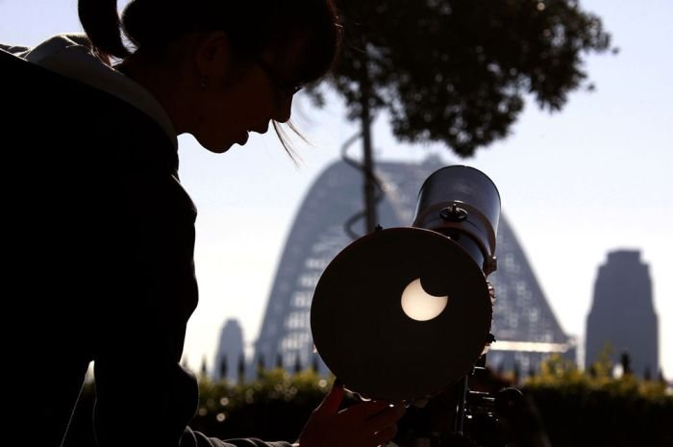
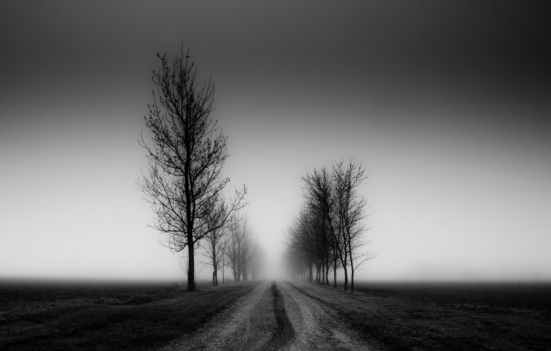
Незважаючи на переваги міського життя, міське середовище для людей є штучним і відірваним від природного, того, в якому тисячоліттями проходило їхнє життя. Штучне міське середовище шкідливо впливає на здоров’я населення через забруднення атмосферного повітря, дефіцит сонячного проміння, води, а також скупченістю населення, недостатністю зелених насаджень тощо. Також небезпеку для здоров’я людей у місті становлять шумові, вібраційні навантаження, транспортні проблеми, вплив електричних, магнітних, іонізаційних полів.

Slide 7
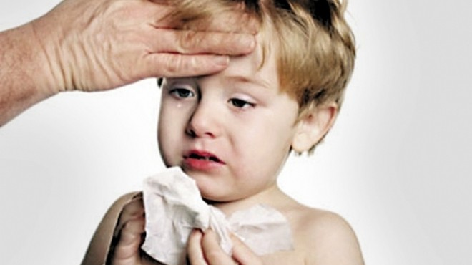
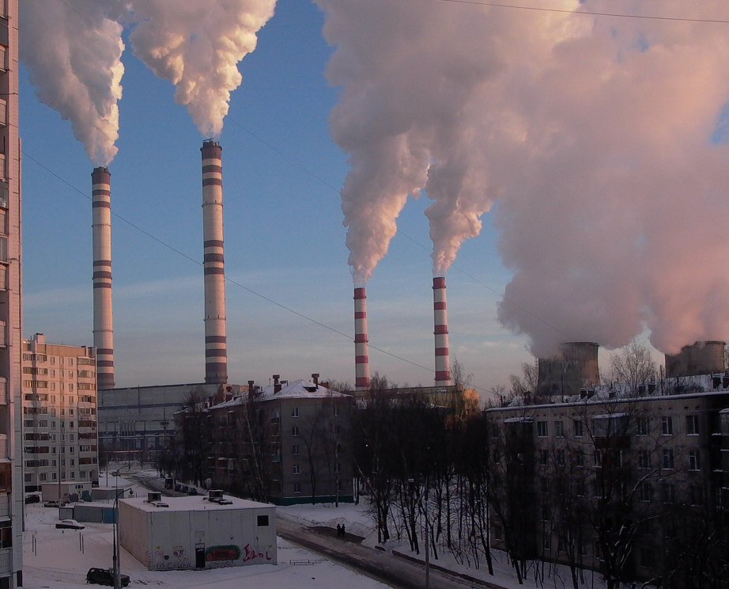
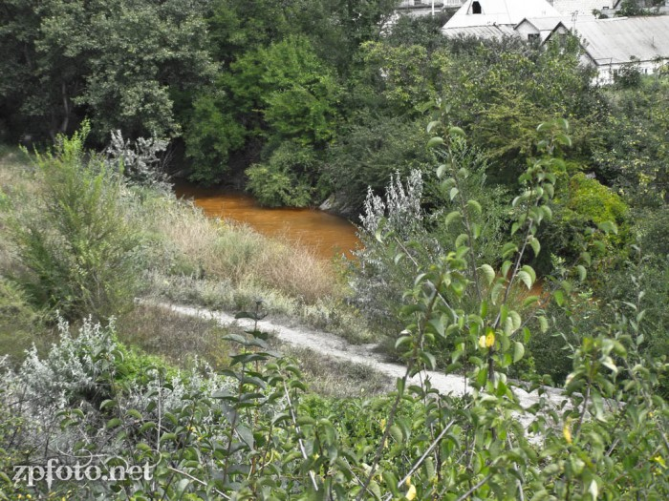
Отже, в умовах великого міста загострюються всі сторони життєзабезпечення людей: постачання достатньої кількості повноцінних продуктів харчування та питної води; контроль і запобігання забруднення повітря; водних ресурсів, грунтів; утилізація та захоронення нагромаджуваних шкідливих виробничих та побутових відходів, а також соціальні проблеми, пов’язані з різким зменшенням вільного “життєвого” простору, зростанням міст у високу, збільшенням захворювань, зумовлених забрудненням та інші.

Slide 8
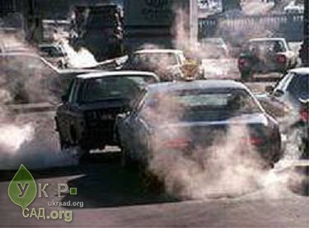
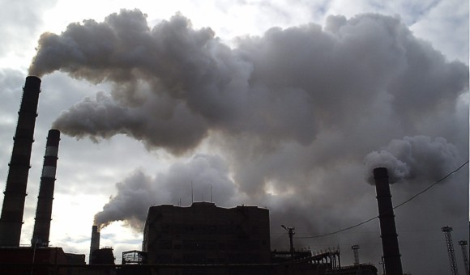
Основними джерелами забруднення атмосфери міста є транспорт, енергетичні системи міста та промисловість.
Зниження якості атмосферного повітря небезпечне для здоров’я міських мешканців. Людина за добу вживає в середньому 25 кг повітря. Навіть, якщо відносний вміст забруднювачів в повітрі незначний, їх сумарна кількість, яка потрапляє в організм людини при диханні, може виявитись токсичною. Найбільш поширеною шкідливою домішкою повітряного середовища є чадний газ. Надмірна кількість цього газу в повітрі призводить до швидкої втомлюваності людини, головного болю, запаморочення, ослаблення пам’яті, порушення діяльності серцево-судинної та інших систем організму.

Slide 9
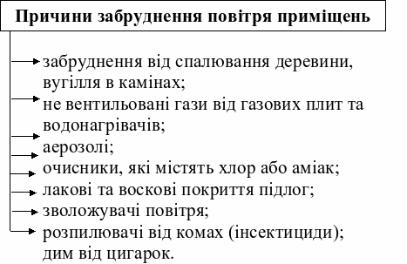
Специфіка проживання в місті веде до того, що люди 80-95% свого часу проводять в приміщеннях (житлові будинки, метро, службові приміщення). Одним з показників якості міського життя є повітря приміщень. Згідно з оцінкою Агентства з охорони навколишнього середовища США, повітря всередині міських приміщень забруднено у 100 разів більше, ніж зовні.

Slide 10
Заходи щодо поліпшення якості повітря в приміщеннях:
ефективний засіб проти токсинів – домашні рослини;
замість освіжувачів повітря використовувати оцет, наливши його в тарілку і поставити на 1-2 години в кімнаті; в закритих невеликих приміщення (холодильники, туалет) поставити відкриту коробку з харчовою содою; внести в кімнату свіжу гілку ялини або сосни;
замість підбілювачів використовувати харчову соду або буру;
робити регулярне вологе прибирання приміщення, а також провітрювання;
не залишати відкритими пляшки з миючими та дезінфікуючими засобами.

Slide 11
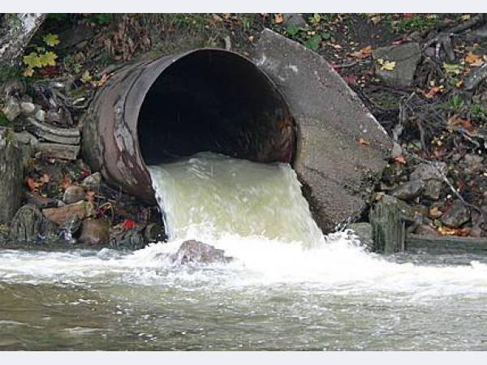
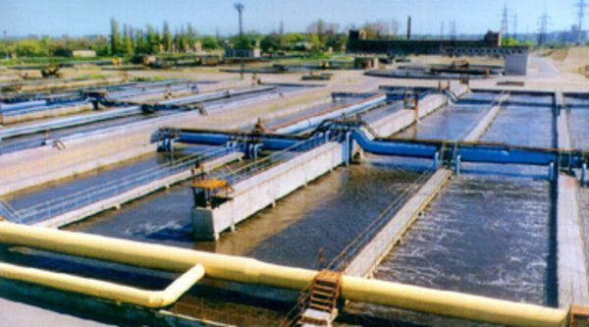
Питна вода – найважливіший фактор здоров’я людини. В крани міських квартир питна вода потрапляє з річок, водосховищ, озер, з підземних глибин. Найчистіша – підземна (особливо глибинна, артезіанська) вода. Але для великих міст цієї води не вистачає.
За даними ВООЗ, вода може містити 13 тисяч токсичних речовин, водою передається до 80% усіх захворювань, від яких у світі щорічно вмирає 25 млн осіб.
Щоб природна вода була придатна для вживання, вона проходить декілька стадій очищення та знезараження на водопровідних станціях. Способи очищення забруднених вод можна об’єднати в такі групи: механічні, фізичні, фізико-механічні, фізико-хімнічні; біологічні, комплексн

Slide 12
Після визначених методів очищення у воді можуть знаходитись різноманітні віруси та бактерії (дизентерійні бактерії, холерний вібріон, збудники черевного тифу, вірус поліомієліту, вірус гепатиту та ін.).
Знешкодити мікроорганізми, які залишились, можна чотирма способами:
термічно (скип’ятити);
за допомогою сильних окисників (наприклад, хлору, озону, марганцевого калію);
впливом іонів благородних металів (зазвичай використовується срібло);
фізичними методами (за допомогою ультрафіолетових променяів або ультразвуку).

Slide 13

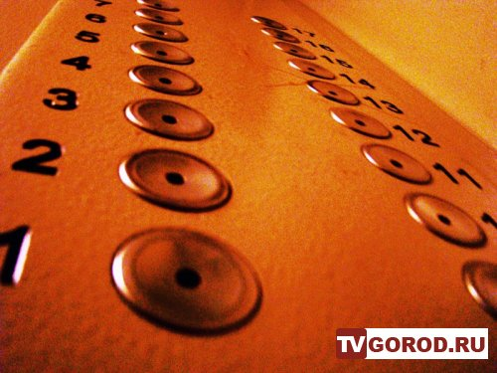
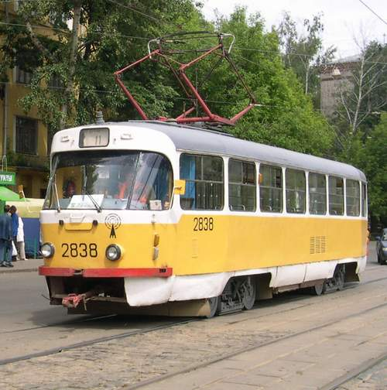
Для мешканців міста шум – справа звичайна. Досить часто людина навіть не замислюється над його протиприродністю. В будь-якому регіоні міста шумить автотранспорт, гуркоче трамвай, з певним шумом працює підприємством, поблизу літають з аеродрому літаки. В квартирах шумлять холодильники і пральні машини, в під’їздах – ліфти. Цей перелік можна продовжити.

Slide 14

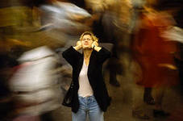
Для позначення комплексного впливу шуму на людину медики ввели термін – “шумова хвороба”. Симптомами цієї хвороби є головний біль, нудота, дратівливість, які досить часто супроводжуються тимчасовим зниженням слуху. До шумової хвороби схильні більшість мешканців великих міст, які постійно отримують шумові навантаження. Наприклад, нормативні рівні звуку в дБ для мешканців житлових кварталів повинні становити 55 вдень і 45 вночі. Однак різні джерела техногенного шуму вносять вагомий внесок у звукове середовище міста. У сучасних міських районах зі значним рухом транспорту рівень шуму близький до небезпечної межі у 80 дБ.

Slide 15
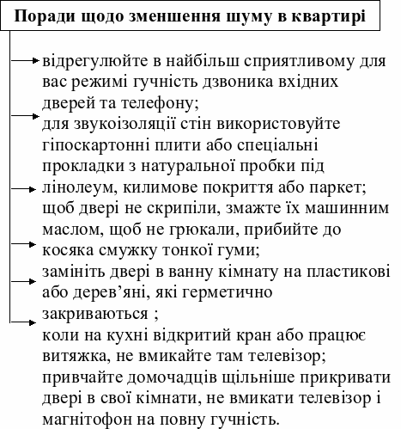

Slide 16
Дякую за увагу!

